Slide 1


МБДОУ д/с № 5 «Родничок»
комбинированного вида с. Сарыг-Сеп
Дистанционное обучение
9 неделя ( с 28 октября по 04 ноября 2024г.)
II младшая группа (3 - 4 лет)
Продолжительность
занятия 15 мин.
Выполнил: музыкальный руководитель Салчак М.С

Slide 2


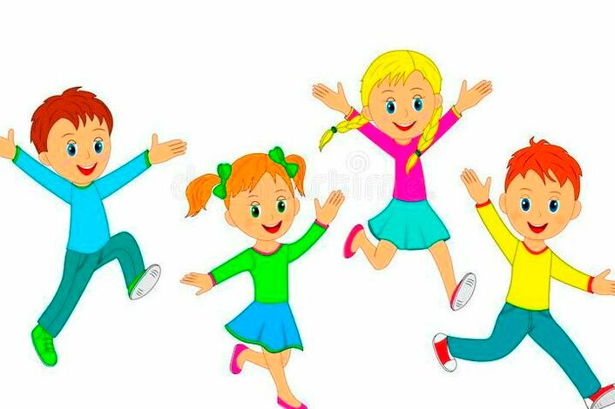
Упражнение
«Ходим - бегаем» Е.Тиличеевой
Учить различать разный характер музыки и выполнять ходьбу и бег в соответствии с ним

Slide 3
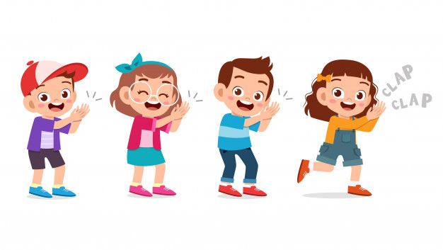
Слушание музыки
« Ловкие ручки» (Тихо- громко) Е.Тиличеева
Развивать динамический слух, внимание
Тихо-тихо ручки хлопают. У ребяток ручки хлопают. Громче хлопают. Сами хлопают.
Ну и хлопают. Вот так хлопают! Тихо-тихо ножки топают. У ребяток ножки топают. Громче топают. Сами топают. Ну и топают. Вот так топают!

Slide 4
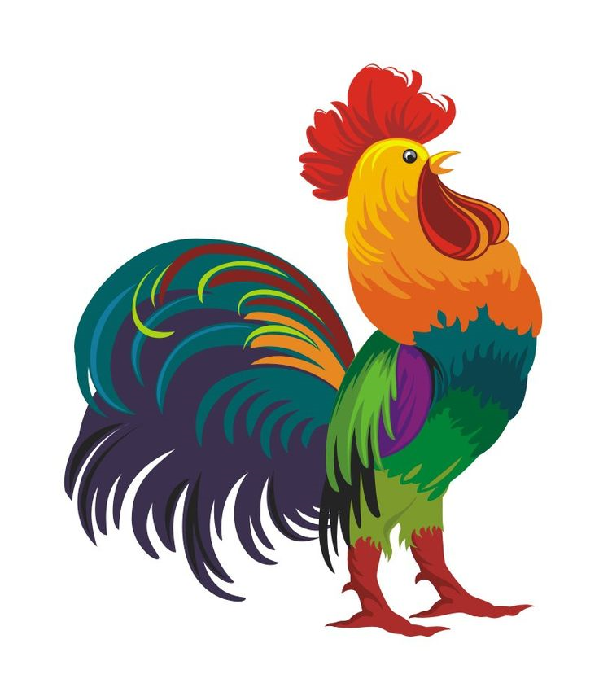
Пение
Петушок .рус.нар.мелодия
Учить подпевать песни.
Петушок, петушок,
Золотой гребешок,
Масляна головушка,
Шелкова бородушка,
Что ты рано встаешь,
Громко песни поешь,
Ване спать не даешь?

Slide 5
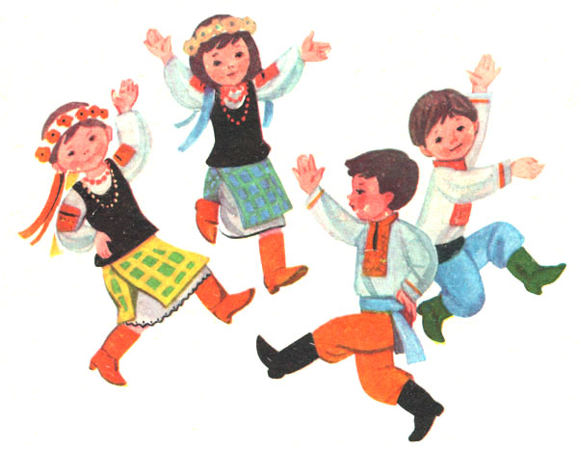
Пляски, Игры, Хороводы
«хорватская народная мелодия
Учить двигаться в соответствии с характером музыки
Описание движений:
Такты 1-8
(с повторением):
Дети легко бегут,
держа листик перед собой
Такты 9-12:
Размахивают листиком
над головой
Такты 13-20:
Легко, не торопясь кружатся.
Пляска повторяется сначала.

Slide 6
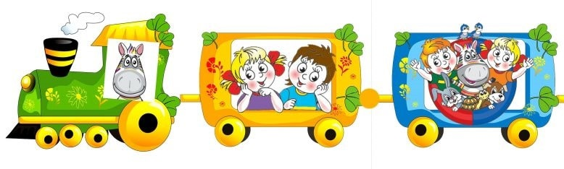
Музыкальная игра «Паровозик»

Slide 7
До свидания!

